Slide 1
Tipe Data (Bag 2: Set dan Dictionary)
RL117 – Dasar Pemrograman

Slide 2
Tipe Data: Set

Slide 3
Tipe Data: Set
Set digunakan untuk menyimpan beberapa item dalam suatu variable. Bersifat immutable, unordered, unindexed dan tidak ada duplikasi.
Walaupun immutable berbeda dengan tuple, pada set kita masih bisa menambah dan menghapus item
Set dibuat dengan tanda kurung kurawal atau curly bracket “{ }”
Karena bersifat unindexed maka kita tidak bisa mengakses item di set menggunakan index
Set bersifat unordered dimana setiap item tidak bisa memiliki urutan yang ditentukan, setiap item dapat muncul dengan urutan yang berbeda

Slide 4


Tipe Data: Set
Set bersifat unordered, jadi setiap item tidak selalu berurutan sesuai dengan saat pertama dibuat
Set tidak bisa memiliki item yg sama

Slide 5


Tipe Data: Set
Untuk melihat jumlah item dalam set dapat menggunakan fungsi len()
Set juga bisa terdiri dari beberapa tipe data yang berbeda

Slide 6
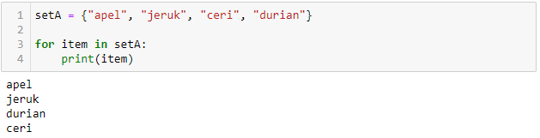
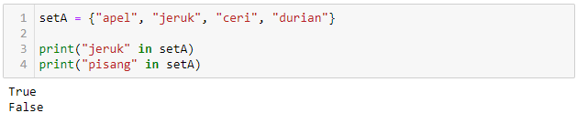
Tipe Data: Set
Karena set tidak memiliki index, maka untuk mengakses item dalam set harus menggunakan loop atau if

Slide 7
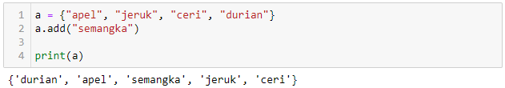
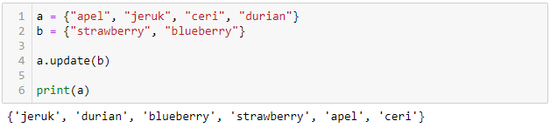
Tipe Data: Set
Setelah set dibuat, item tidak bisa diganti tetapi dapat ditambah dan dihapus
Menambah item di set menggunakan add() method
Menambah item di set dari set lainnya

Slide 8
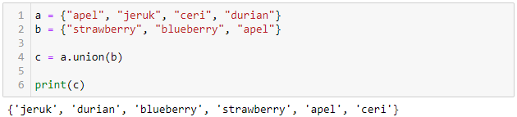
Tipe Data: Set
Menambahkan dua buah set dengan union() method
Berbeda dengan update() bila menggunakan union(), dipelukan deklarasi set baru untuk menyimpan kedua set yang telah ditambahkan
Baik union() maupun update() tidak akan menyimpan item yang sama

Slide 9
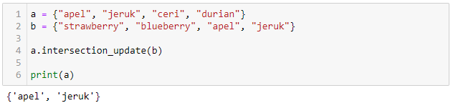
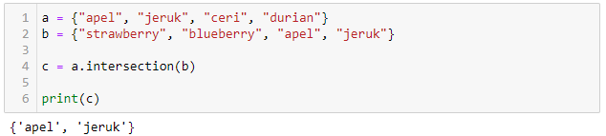
Tipe Data: Set
Hanya menyimpan item yang sama dari dua buah set menggunakan metode intersection_update()
Hanya menyimpan item yang sama dari dua buah set menggunakan metode intersection() (harus disimpan dalam set yang baru)

Slide 10
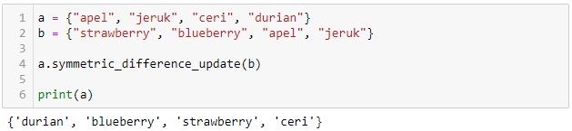
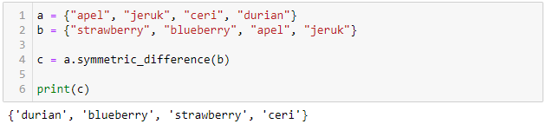
Tipe Data: Set
Hanya menyimpan item yang berbeda dari dua buah set menggunakan metode symmetric_difference_update()
Hanya menyimpan item yang berbeda dari dua buah set menggunakan metode symmetric_difference() (harus disimpan dalam set yang baru)

Slide 11
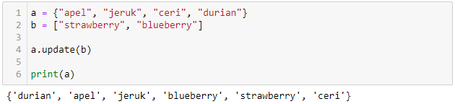
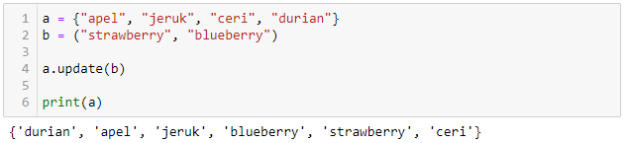
Tipe Data: Set
Menambah item di set dari sebuah list
Menambah item di set dari sebuah tuple

Slide 12
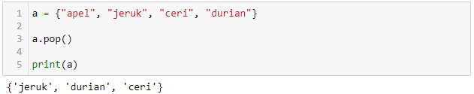
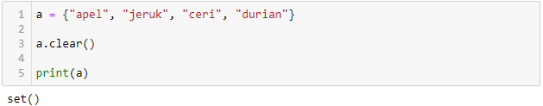
Tipe Data: Set
Menghapus item paling terakhir di set dengan pop() method
Karena sifat set adalah unordered maka kita tidak akan bisa tahu item mana yang terhapus apabila menggunakan metode pop()
Menghapus seluruh item secara segaligus pada set

Slide 13
Quiz
1. Manakah diantara pilihan berikut yang merupakan sifat Set di Python?
Mutable
Allows Duplicate
Ordered
Different data types not allowed
Unindexed
2.Manakah fungsi untuk menambahkan dua buah set hanya yang berbeda tanpa membuat variable baru?
union()
intersection_update()
Intersection()
symmetric_difference_update()
symmetric_difference()

Slide 14
Tipe Data: Dictionary

Slide 15
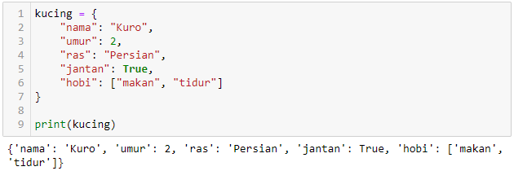
Tipe Data: Dictionary
Dictionary digunakan untuk menyimpan data dengan format key: value
Bersifat ordered, changeable, dan do not allow duplicated
Untuk pembuatan dictionary diawali dengan kurung kurawal dan harus memiliki keys dan values
Karena bersifat ordered (setelah Python versi 3.6) maka setiap keys dan values akan berurutan

Slide 16
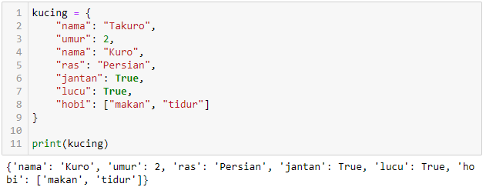
Tipe Data: Dictionary
Karena bersifat tidak bisa ada duplikat data, maka yang disimpan hanya value terakhir dari seluruh key yang sama. Namun, values bisa memiliki data yang sama

Slide 17
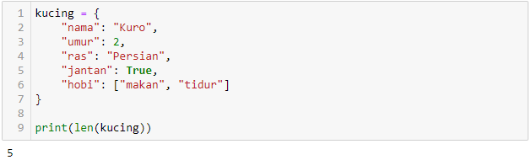

Tipe Data: Dictionary
Untuk mengecek jumlah items dalam dictionary bisa menggunakan method len()
Membuat dictionary baru dengan method dict()

Slide 18
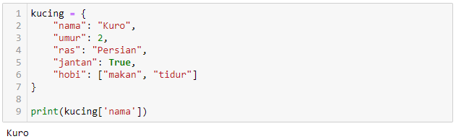
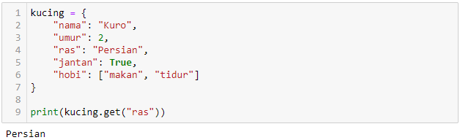
Tipe Data: Dictionary
Mengakses item di dictionary dengan nama key
Mengakses item di dictionary dengan method get()

Slide 19
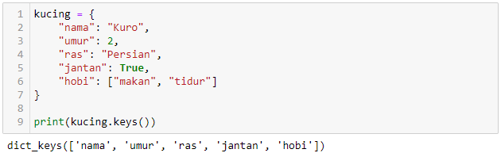
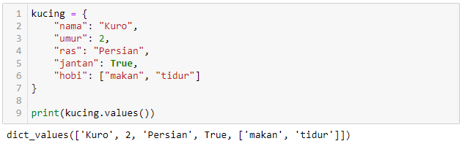
Tipe Data: Dictionary
Mengambil seluruh keys dari dictionary
Mengambil seluruh values dari dictionary

Slide 20
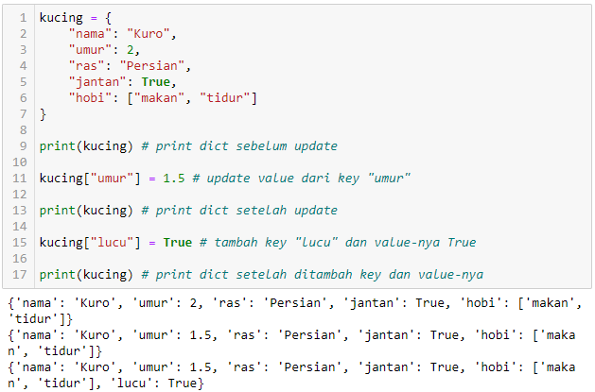
Tipe Data: Dictionary
Update values dari sebuah keys dan menambahkan key di dictionary

Slide 21
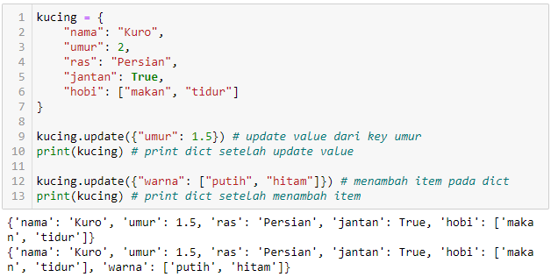
Tipe Data: Dictionary
Update values dari sebuah keys dan menambah item dengan menggunakan method update()

Slide 22
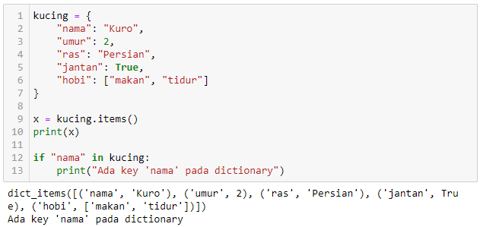
Tipe Data: Dictionary
Mengubah item pada dictionary menjadi sebuah tuple dalam list menggunakan method items() dan mengecek apakah terdapat suatu key dalam dictionary

Slide 23
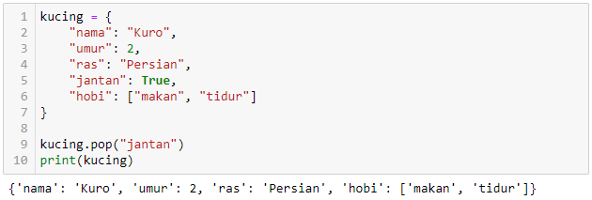
Tipe Data: Dictionary
Menghapus item pada dictionary pada key tertentu dengan metode pop()

Slide 24
Latihan-1
Studi Kasus: Anda diberikan daftar angka yang mungkin mengandung duplikasi. Tugas Anda adalah menghapus semua duplikasi dan mengembalikan daftar angka yang hanya berisi elemen unik.
Input:
numbers = [10, 20, 20, 30, 40, 50, 50, 60]
Output:
[10, 20, 30, 40, 50, 60]

Slide 25
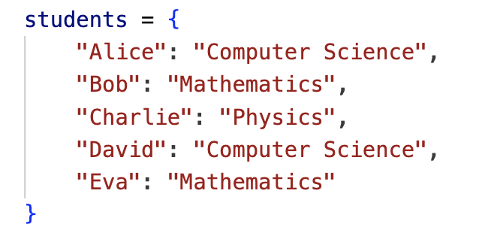
Latihan-2
Anda memiliki dictionary yang berisi beberapa siswa dan jurusan mereka. Tugas Anda adalah membuat dictionary baru yang menghitung berapa banyak siswa yang ada di setiap jurusan berdasarkan user input.
Output:
prodi computer science sebanyak 2
prodi mathematics sebanyak 2
prodi physics sebanyak 1

Slide 26
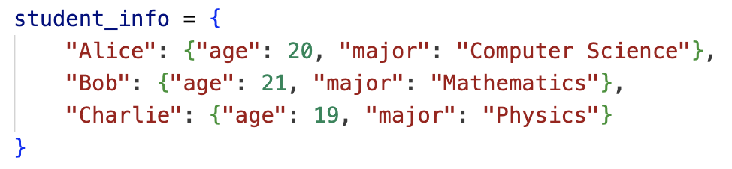
Latihan-3
Anda telah memiliki dictionary yang berisi informasi tentang beberapa siswa. Tugas Anda adalah mengakses nilai siswa tertentu dan menampilkannya.
Berdasarkan user input, tampilkan data siswanya
Misal :
Input: Inputkan nama siswa: Alice
Output : Umur Alice adalah 20 dan Prodi nya adalah Computer Science

